Slide 1
Escuelas del Condado de Knox
Departamento de Nutrición
Información sobre Comidas Gratis y/o a Precio Reducido
Mona Underwood, 865-594-9563, mona.underwood@knoxschools.org

Slide 2
Temas de Discusión
Provisión de Eligibilidad Comunitaria de las Escuelas
Cómo aplicar por Comida Gratis ó a precio Reducido
Tres formas de aplicar
Quien debe aplicar por comidas gratis ó a precios reducidos
Cuándo aplicar
Información que debe estar en la applicación
Cartas de Confirmación
Cómo completar correctamente un a aplicación

Slide 3
Provisión de Eligibilidad Comunitaria de las Escuelas (CEP –por sus siglas en Inglés-)
El programa de Provisión de Elegibilidad de la Comunidad es un programa financiado por el gobierno
Los estudiantes que asisten a una escuela CEP no pagan por el desayuno o el almuerzo
46 escuelas en el Condado de Knox actualmente participan en CEP
Listado las de escuelas que participan en el programa CEP en www.knoxschools.org

Slide 4
Quien Debe Aplicar?
Cualquier padre que sienta que su (s) estudiante (s) puede calificar por los beneficios de comida gratis ó a precio reducido. Esto incluye:
  Familias que reciven beneficios de SNAP o Families First benefits. Los beneficios de SNAP y Families First se incluyen como un beneficio general
  Familias de crianza
  Families que deseen aplicar en base a sus ingresos

Slide 5
Cuando las Familias Deben Aplicar?
Se debe presentar una nueva aplicación cada año escolar
  La Eligibilidad NO se transfiere automaticamete de un año escolar a otro
Las solicitudes deben presentarse despues del !ero de Julio de cada nuevo año escolar
SI el ingreso familiar cambia, pueden presentarse las solicitudes en cualquier momento del año escolar

Slide 6
Que Informacion deben Incluir las Familias en la Solicitud?
Todos los estudiantes que sasisten a las Escuelas del Condado deben aparecer en la solicitud en la sección de estudiante
  Solo debe presentarse una solicitud de comida por Familia
  Tenga en cuenta que si un estudiante esta en Hogar de Crianza, o se considera que no tiene hogar/ es migrante/ que ha abandonado su hogar, debera marcar apropiadamente la casilla que corresponda en la solicitud para ese estudiante
Las familias que realizan su solicitud en base a los beneficios de SNAP, deben proporcionar el Numero de caso de TN
  Este no es el numero de la tarjeta de EBT

Slide 7
Que Información Deben Incluir las Familias en la Solicitud?
Si la solicitud esta basada en el ingreso familiar, todos los miembros del hogar deben aparecer en la solicitud en la sección Miembros del Hogar. Esto incluye:
  Adultos
  Niños que no asisten a las Escuelas del Condado de Knox For income based applications, all income received by any household member listed on the application should be included on the application
  Esto incluye a los adultos, así como estudiantes/ niños que reciben ingresos i
  Se debe proporcionar la cantidad y la frecuencia con la que se recibe

Slide 8
Información Adicional
Tres formas de aplicar por Comidas Gratis o a Precios reducidos
Después de aplicar, las familias recibirán una carta por correo confirmando o negando la elegibilidad.
Las solicitudes no se aplican retroactivamente a las cuentas de los estudiantes. Cualquier saldo negativo acumulado antes de que se apruebe una solicitud aún tendrá que pagarse en su totalidad a la cafetería de la escuela

Slide 9
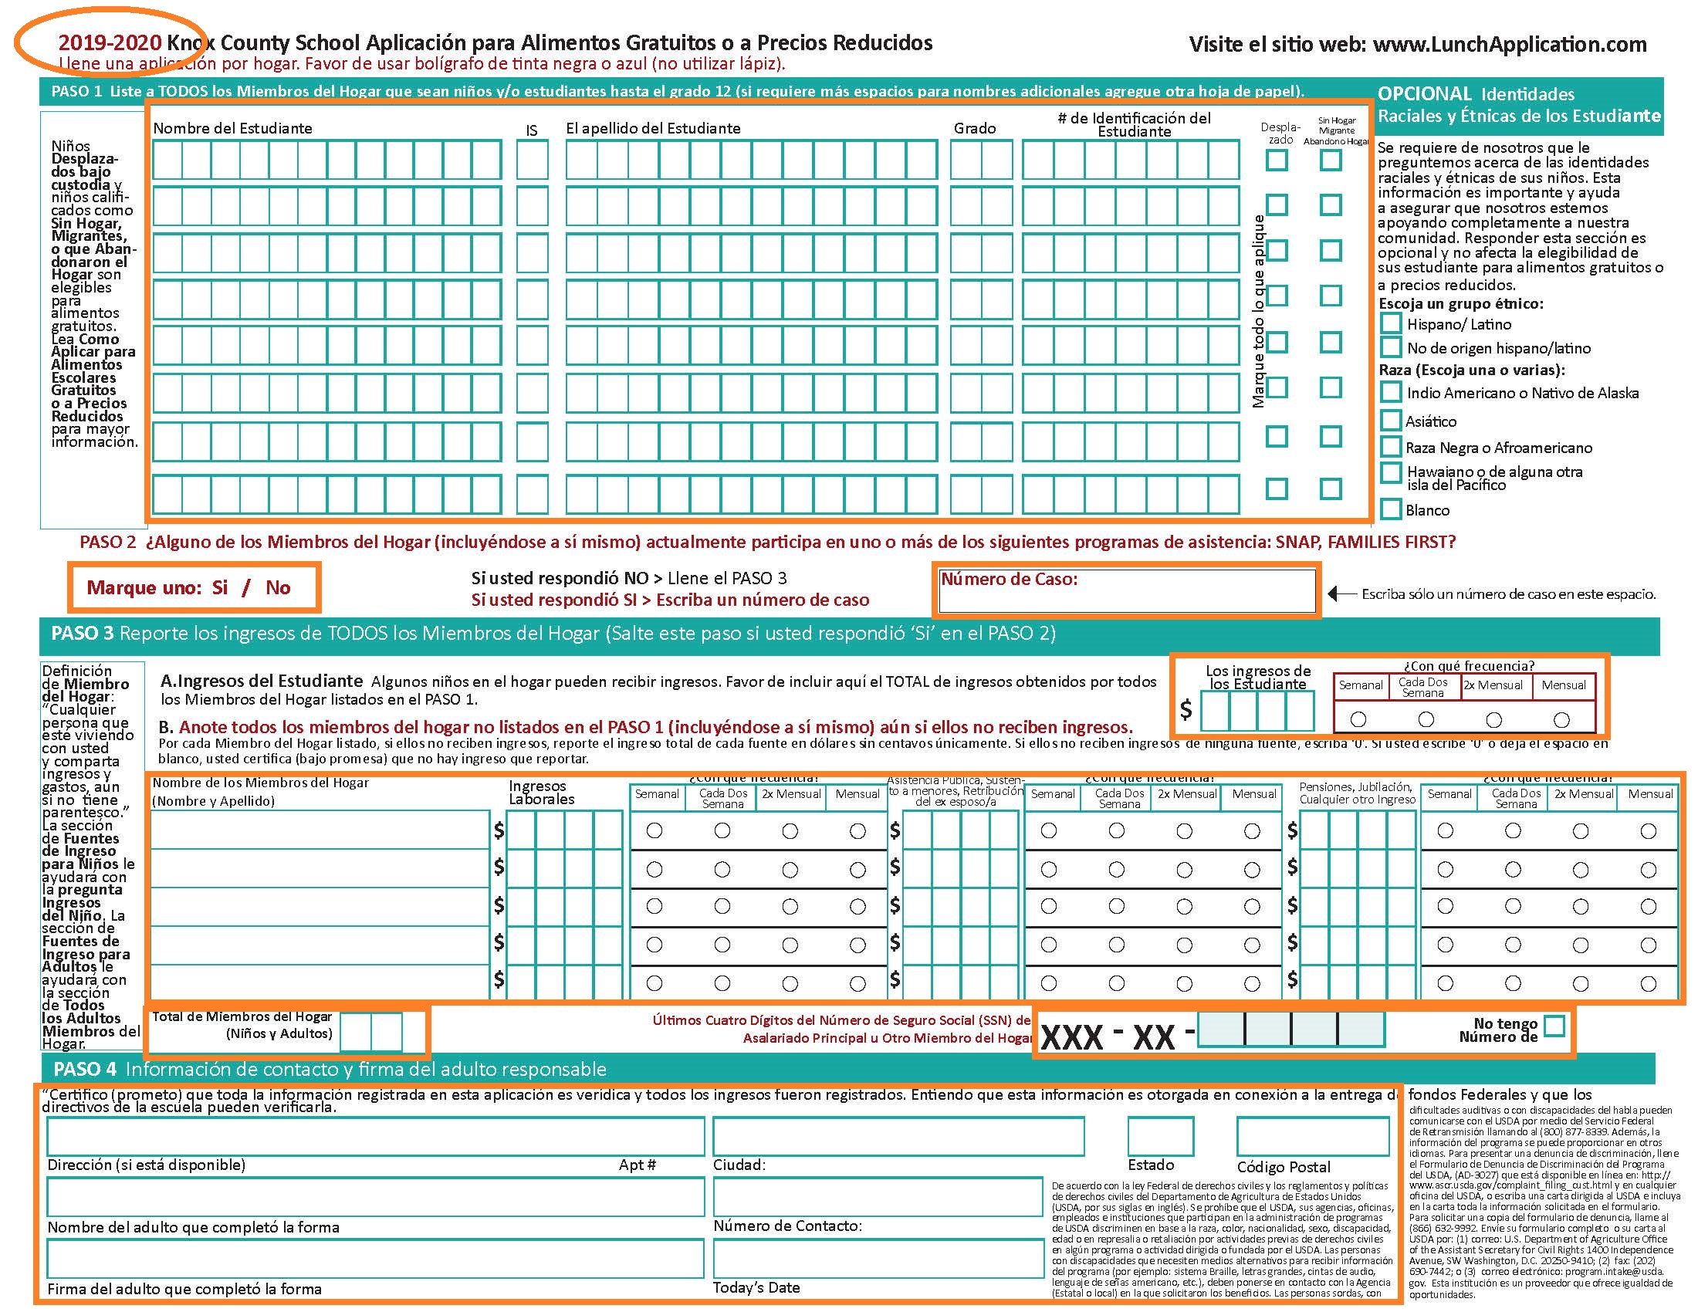
2019-2020
Solicitud de Comidas Gratis ó a Precios Reducidos
NO PARA USO REAL
NO IMPRIMIR

Slide 10
Información de Contacto
SI usted tiene sudas o preguntas, por favor comuníquese con Mona Underwood:
  865-594-9563
  mona.underwood@knoxschools.org

